Slide 1






МЕРЫ ПОДДЕРЖКИ БИЗНЕСА, ОКАЗЫВАЕМЫЕ
МИНИСТЕРСТВОМ ЭКОНОМИКИ РТ В 2024 ГОДУ
АНО «ЦЕНТР КЛАСТЕРНОГО РАЗВИТИЯ
И ПРОЕКТНОГО УПРАВЛЕНИЯ
РЕСПУБЛИКИ ТАТАРСТАН»
ЦЕНТР РЕАЛИЗАЦИИ ПРОГРАММ ПОДДЕРЖКИ И РАЗВИТИЯ МСП РЕСПУБЛИКИ ТАТАРСТАН

Slide 2




МИКРОФИНАНСОВЫЙ ПРОДУКТ
«СОДЕЙСТВИЕ 2023»
Подать заявку
1. на Цифровой платформе МСП.РФ
2. в сервисе «Мои субсидии»
Для всех субъектов МСП Республики Татарстан, соответствующих 209 -ФЗ
от 300 тысяч
до 5 млн рублей
СУММА
СРОК
от 3 до 36 месяцев
СТАВКА
5,5 % годовых

Slide 3



ФИНАНСОВЫЕ МЕРЫ ПОДДЕРЖКИ
МИКРОФИНАНСОВЫЙ ПРОДУКТ
«4,5%»
Для субъектов МСП основным видом, которых является деятельность, входящая в раздел С «Обрабатывающие производства» общероссийского классификатора видов экономической деятельности ОК 029-2014 (КДЕС Ред. 2).
Подать заявку
1. на Цифровой платформе МСП.РФ
2. в сервисе «Мои субсидии»
СУММА
от 300 тысяч
до 5 млн рублей
СРОК
от 3 до 36 месяцев
СТАВКА
4,5 % годовых
5

Slide 4
МИКРОФИНАНСОВЫЙ ПРОДУКТ
«САМОЗАНЯТЫЕ 2023»
Подать заявку
1. на Цифровой платформе МСП.РФ
2. в сервисе «Мои субсидии»
Для физических лиц, не являющихся ИП
и применяющих «Налог на профессиональный доход» в соответствии с Федеральным законом от 27.11.2018 №422-ФЗ
от 50 тысяч
до 500 тысяч рублей
СУММА
СРОК
от 3 до 36 месяцев
СТАВКА
5,5 % годовых

Slide 5
МИКРОФИНАНСОВЫЙ ПРОДУКТ
«СТАРТАП»
Подать заявку
1. на Цифровой платформе МСП.РФ
2. в сервисе «Мои субсидии»
Для субъектов МСП, зарегистрированных и действующих до даты подачи заявки не более
23 месяцев
СУММА
от 100 тысяч
до 2 млн рублей
СРОК
от 3 до 36 месяцев
СТАВКА
2% годовых

Slide 6
МИКРОФИНАНСОВЫЙ ПРОДУКТ
«РАЗВИТИЕ ЭКСПОРТА 2023»
Подать заявку
1. на Цифровой платформе МСП.РФ
2. в сервисе «Мои субсидии»
Для экспортёров, у которых в 2022 и 2023 году были заключены экспортные контракты
СУММА
от 300 тысяч
до 5 млн рублей
СРОК
от 3 до 36 месяцев
при сумме контрактов:
СТАВКА
от 500 000 долларов США
– 0,1% годовых
от 100 000 долларов США
до 499 000 долларов США
– 1% годовых
от 10 000 долларов США
до 99 000 долларов США
– 3% годовых
– 5,5% годовых
менее 10 000 долларов США

Slide 7
МИКРОФИНАНСОВЫЙ ПРОДУКТ
«ПРОМПАРКИ»
Подать заявку
1. на Цифровой платформе МСП.РФ
2. в сервисе «Мои субсидии»
Для управляющих компаний индустриальных (промышленных) парков и/или резидентов индустриальных (промышленных) парков, являющихся субъектами МСП, заключивших с Министерством экономики Республики Татарстан соглашение об осуществлении деятельности на территории индустриальных (промышленных) парков
от 300 тысяч
до 5 млн рублей
СУММА
СРОК
от 3 до 36 месяцев
СТАВКА
4,5 % годовых

Slide 8
МИКРОФИНАНСОВЫЙ ПРОДУКТ
«РАЗВИТИЕ ПРОИЗВОДСТВА 2023»
Подать заявку
1. на Цифровой платформе МСП.РФ
2. в сервисе «Мои субсидии»
Для резидентов или управляющих индустриальных (промышленных) парков, обладающие в установленном законодательством порядке правами на здания/помещения, в которых предполагается использование приобретаемого оборудования
На какие цели?
Приобретение оборудования для осуществления производственной деятельности на территории промышленного парка
СУММА
от 1 млн рублей
до 15 млн рублей
СРОК
до 60 месяцев
СТАВКА
5% годовых, в случае нарушения заемщиком требований к сроку ввода приобретенного оборудования в промышленную эксплуатацию – увеличивается до 10%
Подать заявку
1. на Цифровой платформе МСП.РФ
2. в сервисе «Мои субсидии»

Slide 9
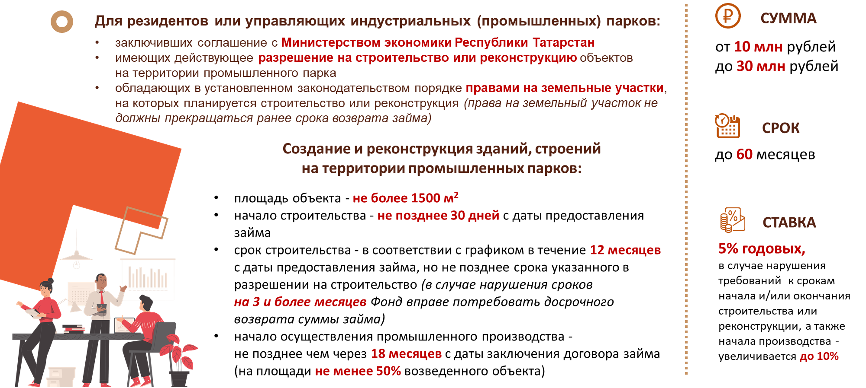
Подать заявку
1. на Цифровой платформе МСП.РФ
2. в сервисе «Мои субсидии»
ФИНАНСОВЫЙ ПРОДУКТ
«СТРОИТЕЛЬСТВО»

Slide 10
1
НЕФИНАНСОВЫЕ МЕРЫ ПОДДЕРЖКИ ЦЕНТРА «МОЙ БИЗНЕС»
СМСП
ОБУЧАЮЩИЕ МЕРОПРИЯТИЯ,
ПРОВОДИМЫЕ ЦЕНТРОМ "МОЙ БИЗНЕС"
ПРЕДОСТАВЛЕНИЕ БЕСПЛАТНОГО ДОСТУПА
К СИСТЕМЕ ЭЛЕКТРОННОГО ДОКУМЕНТООБОРОТА
Услуга включает в себя доступ к сервису по передаче данных и пакет исходящих документов для взаимодействия с контрагентами в системе электронного документооборота (в количестве до 600 штук) сроком на 1 год.
Запись на офлайн и онлайн обучающие
мероприятия в 2024 году
СМСП
ПРОГРАММА ПО РЕГИСТРАЦИИ МАГАЗИНА НА ПЛАТФОРМЕ "ЯРМАРКА МАСТЕРОВ - LIVEMASTER"
ПРЕДОСТАВЛЕНИЕ БЕСПЛАТНОГО ДОСТУПА
К СЕРВИСУ ДЛЯ СДАЧИ ОТЧЕТНОСТИ В ФНС, ПФР, ФСС,РОССТАТ, ЦБ РФ (на выбор) НА ОДИН ГОД
Программа по регистрации магазина на платформе "Ярмарка мастеров - Livemaster" с последующим брендированием магазина для самозанятого на 1 месяц
Предоставление бесплатного доступа к
сервису для сдачи отчетности на один год с предоставлением ЭЦП.

Slide 11

2
НЕФИНАНСОВЫЕ МЕРЫ ПОДДЕРЖКИ ЦЕНТРА «МОЙ БИЗНЕС»
СМСП
ПОВЫШЕНИЕ КВАЛИФИКАЦИИ СОТРУДНИКОВ СУБЪЕКТА МСП ПО РАБОТЕ НА МАРКЕТПЛЕЙСАХ
ЗАПИСЬ НА ОБУЧАЮЩИЕ МОДУЛИ ПО РАБОТЕ НА МАРКЕТПЛЕЙСАХ ДЛЯ САМОЗАНЯТЫХ
Обучающие модули по работе на маркетплейсах для самозанятых на безвозмездной основе по работе на маркетплейсах:
Wildberries,
Ozon,
KazanExpress,
Яндекс. Маркет
Повышение квалификации одного сотрудника субъекта МСП на безвозмездной основе по работе на маркетплейсах:
Wildberries,
Ozon,
KazanExpress,
Яндекс. Маркет
С получением удостоверения
о повышении квалификации
С получением сертификата о прохождении дополнительного образования

Slide 12
3
НЕФИНАНСОВЫЕ МЕРЫ ПОДДЕРЖКИ ЦЕНТРА «МОЙ БИЗНЕС»
СМСП
СМСП
ФИНАНСИРОВАНИЕ СЕРТИФИКАЦИИ ПРОДУКЦИИ
ФИНАНСИРОВАНИЕ ОКАЗАНИЯ УСЛУГ ПО РЕКЛАМЕ ПРОДУКЦИИ/УСЛУГ
Услуга включает в себя финансирование оформления разрешительной документации – сертификата/ свидетельства для 1 субъекта МСП
Реклама продукции и услуг субъекта МСП по 1 пакетному предложению на выбор (ведение социальных сетей, создание сайтов, фирменного стиля, размещение информации в региональных СМИ)
до
700 000
рублей
не более
3-х документов
ПРЕДОСТАВЛЕНИЕ ДОСТУПА К ОБУЧАЮЩИМ КУРСАМ ПО ВОПРОСАМ ВЕДЕНИЯ БИЗНЕСА
СМСП
ФИНАНСИРОВАНИЕ УЧАСТИЯ В ВЫСТАВОЧНО-ЯРМАРОЧНЫХ МЕРОПРИЯТИЯХ НА ТЕРРИТОРИИ РФ
Онлайн-курс на выбор:
Услуга по участию в выставочно-ярмарочном мероприятии на территории Российской Федерации включает в себя: оплату регистрационного сбора, аренду выставочной площади и оборудования. Оплачивается не более 600 тыс.руб. на 1 субъекта МСП
ЛИЧНЫЙ БРЕНД
ГЕНЕРАТОР КЛИЕНТОВ
МАШИНА
ПРОДАЖ
1
2
3

Slide 13

4
НЕФИНАНСОВЫЕ МЕРЫ ПОДДЕРЖКИ ЦЕНТРА «МОЙ БИЗНЕС»
ОБЕСПЕЧЕНИЕ РАЗМЕЩЕНИЯ ТОВАРОВ НА МАРКЕТПЛЕЙСАХ ДЛЯ СМСП И САМОЗАНЯТЫХ ГРАЖДАН
ПРЕДОСТАВЛЕНИЕ БЕСПЛАТНОГО КУПОНА
ДЛЯ УДВОЕНИЯ ПЕРВОГО ПЛАТЕЖА В СЕРВИСЕ
VK РЕКЛАМА НА СУММУ ОТ 500 ДО 10 000 РУБЛЕЙ
Создание личного кабинета, товарных карточек с подготовкой текстовых материалов
Фотосъемка продукции (при необходимости)
Настройка склада
Консультацию по ведению продаж на выбранном маркетплейсе (Ozon, WildBerries, KazanExpress + Яндекс.Маркет для СМСП)
Для новых пользователей платформы VK Реклама.
Предоставление купона на удвоение первого платежа на рекламу сообщества/магазина ВКонтакте на сумму от 500 до 10 000 рублей.
Активация промокода происходит при пополнении заявителем личного кабинета платформы VK Реклама на сумму, равную номиналу купона.
FPPRT.RU

Slide 14
5
МЕРЫ ПОДДЕРЖКИ
ДЛЯ ЭКСПОРТНО ОРИЕНТИРОВАННЫХ ПРЕДПРИЯТИЙ
СМСП
СМСП
СОДЕЙСТВИЕ В ПОИСКЕ И ПОДБОРЕ
ИНОСТРАННОГО ПОКУПАТЕЛЯ
СОПРОВОЖДЕНИЕ
ЭКСПОРТНОГО КОНТРАКТА
Услуга включает :
подготовку коммерческого предложения
поиск и подбор потенциальных иностранных покупателей
сопровождение переговорного процесса (включая последовательный перевод по видеосвязи)
Услуга включает:
правовую экспертизу контракта
подготовку проекта экспортного контракта
Дополнительно можно получить:
консультирование по вопросам налогообложения и соблюдения валютного регулирования и валютного контроля
подготовку документов для прохождения таможенных процедур
перевод текста экспортного контракта, других материалов субъекта МСП на английский язык и (или) язык иностранного покупателя
СМСП
ВЕРХНЕУРОВНЕВЫЙ ПОИСК КОНТРАГЕНТА
Услуга включает:
коммерческое предложение, переведенное на английский язык
список «холодных» иностранных покупателей

Slide 15
6
МЕРЫ ПОДДЕРЖКИ
ДЛЯ ЭКСПОРТНО ОРИЕНТИРОВАННЫХ ПРЕДПРИЯТИЙ
СМСП
СМСП
СОФИНАНСИРОВАНИЕ ЗАТРАТ НА ПРОВЕДЕНИЕ ИНДИВИДУАЛЬНЫХ МАРКЕТИНГОВЫХ / ПАТЕНТНЫХ ИССЛЕДОВАНИЙ
СОФИНАНСИРОВАНИЕ ЗАТРАТ НА ЗАЩИТУ И ОФОРМЛЕНИЕ ПРАВ НА РЕЗУЛЬТАТЫ ИНТЕЛЛЕКТУАЛЬНОЙ ДЕЯТЕЛЬНОСТИ
Услуга включает:
индивидуальные маркетинговые исследования
индивидуальные патентные исследования
Услуга включает:
оформление прав на результаты интеллектуальной собственности и приравненные к ним средства индивидуализации
Центр поддержки экспорта софинансирует до
Центр поддержки экспорта софинансирует до
80% затрат,
70% затрат,
но не более
но не более
300 000 ₽
1 млн ₽
на субъекта МСП
Республики Татарстан
на субъекта МСП
Республики Татарстан

Slide 16
7
МЕРЫ ПОДДЕРЖКИ
ДЛЯ ЭКСПОРТНО ОРИЕНТИРОВАННЫХ ПРЕДПРИЯТИЙ
СМСП
СМСП
СОФИНАНСИРОВАНИЕ ЗАТРАТ НА МЕЖДУНАРОДНУЮ СЕРТИФИКАЦИЮ И СТАНДАРТИЗАЦИЮ
СОФИНАНСИРОВАНИЕ ЗАТРАТ
НА ТРАНСПОРТИРОВКУ ПРОДУКЦИИ
Услуга включает содействие в приведении продукции и (или) производственного процесса в соответствие с требованиями, предъявляемыми на внешних рынках для экспорта товаров (работ, услуг)
Услуга включает содействие в организации и осуществлении:
транспортировки продукции
погрузочно-разгрузочных работ
перегрузки с одного транспорта на другой
сортировки
консолидации
маркировки
разукрупнения
паллетирования
переупаковки продукции
Центр поддержки экспорта софинансирует до
Центр поддержки экспорта софинансирует до
80% затрат,
80% затрат,
но не более
но не более
1 млн ₽
500 000 ₽
на субъекта МСП
Республики Татарстан
на субъекта МСП
Республики Татарстан

Slide 17
8
МЕРЫ ПОДДЕРЖКИ
ДЛЯ ЭКСПОРТНО ОРИЕНТИРОВАННЫХ ПРЕДПРИЯТИЙ
СМСП
СМСП
РАЗМЕЩЕНИЕ НА МЕЖДУНАРОДНЫХ
ЭЛЕКТРОННЫХ ТОРГОВЫХ ПЛОЩАДКАХ
УЧАСТИЕ СУБЪЕКТОВ МСП В МЕЖДУНАРОДНЫХ ВЫСТАВОЧНО-ЯРМАРОЧНЫХ МЕРОПРИЯТИЯХ
Услуга включает:
подбор международной ЭТП
регистрация и/или продвижение на международной ЭТП (в т.ч. Обучение сотрудника работе на площадке и техническая поддержка на период размещения)
Услуга предоставляется согласно списку международных электронных торговых площадок,
аккредитованных АО «Российский экспортный центр»
Центр поддержки экспорта оплачивает:
- регистрационные взносы
- аренду выставочной площади и оборудования
- застройку стенда
- перевод на иностранный язык презентационных материалов
- организацию работы переводчиков (на зарубежных выставках)
-трансфер (на зарубежных выставках)
-доставку выставочных образцов (на зарубежных выставках)
Расходы по перелету, проживанию и питанию,
визовому обеспечению участники несут самостоятельно

Slide 18
9
МЕРЫ ПОДДЕРЖКИ
ДЛЯ ЭКСПОРТНО ОРИЕНТИРОВАННЫХ ПРЕДПРИЯТИЙ
СМСП
СМСП
СТРАХОВАНИЕ ОТСРОЧКИ ПЛАТЕЖА
ДЛЯ ЭКСПОРТЁРОВ МСП
НУЛЕВОЙ НДС ЭКСПОРТЕРА.
ВОЗВРАТ НДС С ИСПОЛЬЗОВАНИЕМ ГАРАНТИИ
Страховая стоимость – до 10 000 000 рублей
Максимальная сумма выплаты возмещения – 70% от суммы неплатежа
Страховая премия – 20 000 рублей
Покрываются коммерческие и политические риски
Период страхования – до 1 года
По одному Договору страхования могут быть застрахованы поставки по одному или нескольким экспортным контрактам в отношении одного иностранного контрагента
Сумма гарантии – до 10 000 000 рублей
Ставка комиссии – 5 000 рублей
Срок гарантии – 11 месяцев
Документы – минимальный комплект = 7 позиций*
Срок принятия решения РОСЭКСИМБАНКом – 7 дней**
Кто может получить:
Субъект МСП
Экспортер несырьевых товаров или услуг
Срок ведения деятельности – не менее 24 месяцев
Положительная прибыль за последние два года
Наличие положительного опыта возмещения НДС
Готовность предоставить поручительства собственников

Slide 19
10
МЕРЫ ПОДДЕРЖКИ
ДЛЯ ЭКСПОРТНО ОРИЕНТИРОВАННЫХ ПРЕДПРИЯТИЙ
СМСП
КРЕДИТОВАНИЕ.
ДЕНЬГИ НА ЭКСПОРТ
Кредит резидентам РФ для финансирования исполнения экспортного контракта по поставкам высокотехнологичных* продуктов и услуг (ВТП) иностранным покупателям
* - высокотехнологичные товары, работы и услуги, перечень которых утвержден Приказом Минпромторга РФ №3092 от 16.09.2020 г.
Цели: Расходы, связанные с исполнением обязательств по экспортному контракту: приобретение сырья, материалов, оборудования и комплектующих; оплата транспортных и таможенных расходов; оплата заработной платы, налогов и соц. платежей, связанных с заработной платой (не более 50% от суммы транша)
не более 100 млн. руб.
не более 80% от суммы экспортного контракта
Обеспечение:
Поручительства взаимосвязанных компаний
Поручительства бенефициаров
(с совокупной долей владения более 50%)
Условия предоставления кредитного продукта:
Один кредит – один контракт
Поставляемая продукция – только ВТП
Доля российской составляющей не менее 50%
Открытие расчетного счета в АО РОСЭКСИМБАНК
СУММА
СРОК
не более 2 лет
не более срока исполнения обязательств по экспортному контракту
сроки траншей: 6 или 12 месяцев
СТАВКА
Ключевая ставка ЦБ минус 7,5%
Срок рассмотрения - 10 рабочих дней
с даты предоставления полного пакета документов

Slide 20
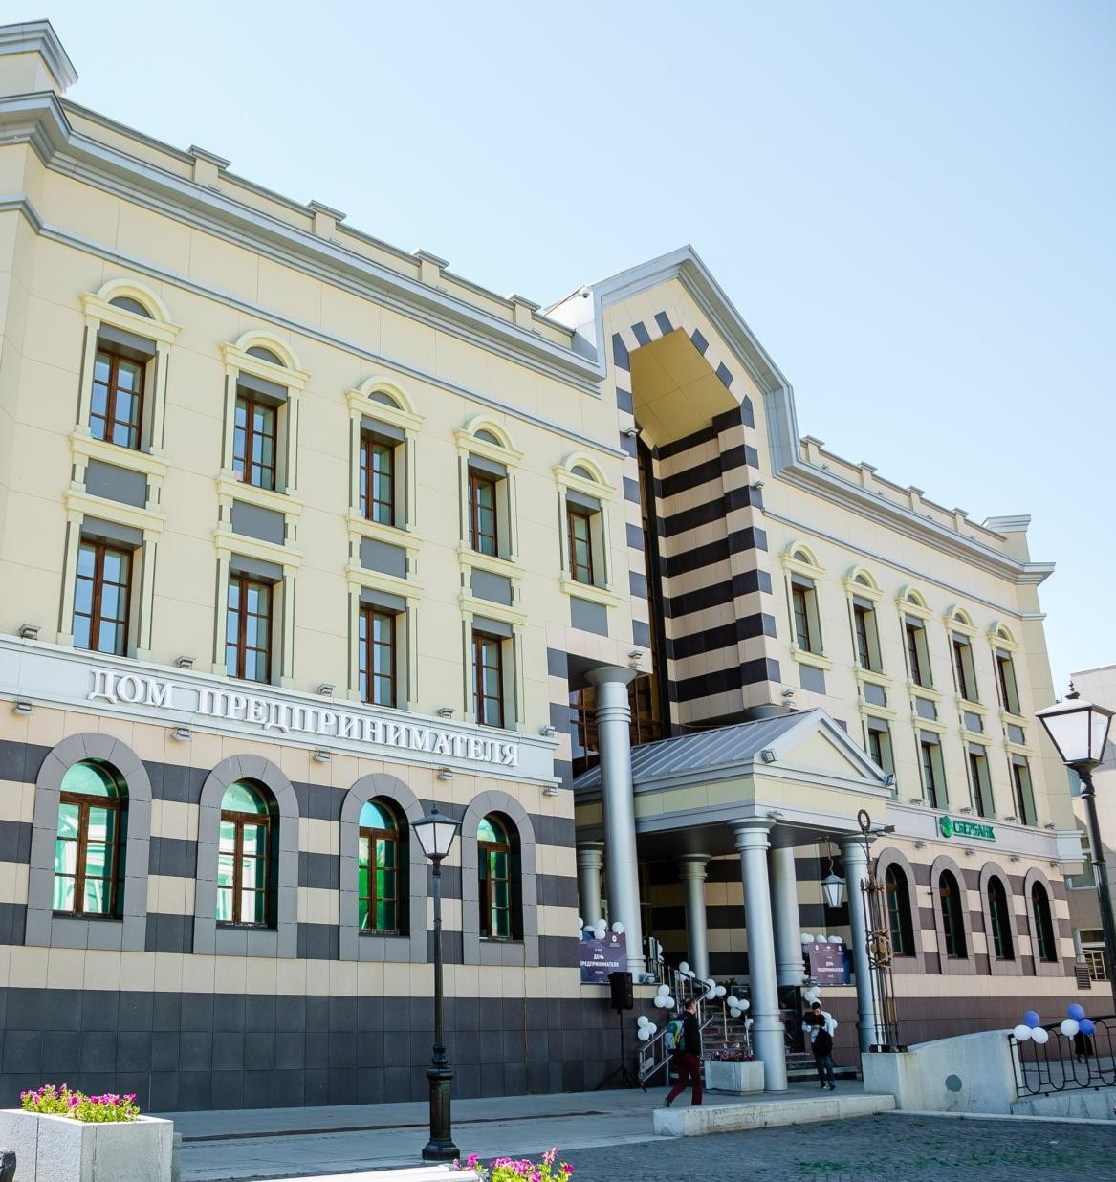

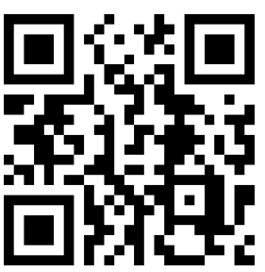
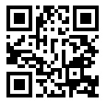



КАК ПОЛУЧИТЬ УСЛУГИ ФОНДА?
ОБРАТИТЬСЯ В ФОНД:
Телеграм-канал
Мой бизнес | Республика Татарстан
Сообщество ВКонтакте
Мой бизнес | Республика Татарстан
+7 (843) 524 90 90 FPPRT.RU|МСП.РФ||МОИ СУБСИДИИ
INFO@FPPRT.RU КАЗАНЬ, УЛ. ПЕТЕРБУРГСКАЯ 28
ОБРАТИТЬСЯ К РЕГИОНАЛЬНЫМ ПРЕДСТАВИТЕЛЯМ
В МУНИЦИПАЛЬНЫХ РАЙОНАХ РЕСПУБЛИКИ ТАТАРСТАН КОНТАКТЫ ПО ТЕЛ. +7 (843) 524 9090
FPPRT.RU

Slide 21

МЕРЫ ПОДДЕРЖКИ ДЛЯ ПРОМЫШЛЕННЫХ ПАРКОВ
НАЛОГОВЫЕ ЛЬГОТЫ
Для управляющих компаний индустриальных (промышленных) парков и/или резидентов индустриальных (промышленных) парков, зарегистрированных на территории Республики Татарстан, являющихся субъектами малого и среднего предпринимательства, заключивших с Министерством экономики Республики Татарстан соглашение об осуществлении деятельности на территории индустриальных (промышленных) парков
Обеспечение:
Пункт 3.1 статьи 6 Закона Республики Татарстан от 29.11.2002 № 24-ЗРТ
«О транспортном налоге» ;
Подпункт 3 пункта 2 статьи 1.1 Закона Республики Татарстан от 17.06.2009 № 19-ЗРТ «Об установлении дифференцированных налоговых ставок для налогоплательщиков, применяющих упрощенную систему налогообложения»;
Подпункт 5 пункта 2 статьи 1 Закона Республики Татарстан от 17.06.2009 № 19-ЗРТ «Об установлении дифференцированных налоговых ставок для налогоплательщиков, применяющих упрощенную систему налогообложения»;
Подпункт 18 пункта 1 статьи 3 Закона Республики Татарстан от 28.11.2003 № 49-ЗРТ "О налоге на имущество организаций"
Освобождение от уплаты транспортного налога;
Освобождение от уплаты налога на имущество организаций;
Сниженные ставки по УСН («доходы» – 1%, «доходы минус расходы» – 5%)

Slide 22
МЕРЫ ПОДДЕРЖКИ ДЛЯ ПРОМЫШЛЕННЫХ ПАРКОВ
СУБСИДИРОВАНИЕ ЧАСТИ ЗАТРАТ
ЗА ПОТРЕБЛЕННУЮ ЭЛЕКТРОЭНЕРГИЮ
Для управляющих компаний индустриальных (промышленных) парков и/или резидентов индустриальных (промышленных) парков, являющихся субъектами малого и среднего предпринимательства, заключивших с Министерством экономики Республики Татарстан соглашение об осуществлении деятельности на территории индустриальных (промышленных) парков, имеющих прямые договорные отношения с организацией, поставляющей электрическую энергию и являющихся потребителем электрической энергии уровней напряжения НН, СН-I и СН-II
Обеспечение:
Постановление Кабинета Министров Республики Татарстан от 28.06.2021 №505 "Об утверждении Порядка предоставления из бюджета Республики Татарстан субсидии резидентам и управляющим компаниям индустриальных (промышленных) парков, являющихся субъектами малого и среднего предпринимательства, на возмещение части затрат по оплате расходов за потребленную электроэнергию"
В зависимости от объема затрат по уплате электроэнергии за год, предшествующий году подачи заявки
СУММА

Slide 23
МЕРЫ ПОДДЕРЖКИ СУБЪКТОВ МСП от АНО ЦКР «ИННОКАМ»
Составление бизнес-планов и ТЭО
Инженерно-консультационные, опытно-конструкторские, расчетно-аналитические услуги
Проведение маркетинговых исследование
Проведение исследований, испытаний, в том числе лабораторных
Регистрация патентов и товарных знаков
Разработка технических решений (проектов, планов)
Проведение аудитов и экспертиз
Проведение сертификации, декларирования, лицензирования и аттестации
Разработка программ модернизации, развития, технического перевооружения производства
Услуги по проектно-конструкторской деятельности
Проведение патентного поиска и патентных исследований
Брендирование, позиционирование и продвижение новых видов продукции (товаров, услуг)

Slide 24


Льготный лизинг. Программы льготного лизинга для МСП
КОМПЛЕКСНАЯ ПОДДЕРЖКА РЕЗИДЕНТОВ ПРОМПАРКОВ | УСТОЙЧИВОЕ РАЗВИТИЕ | ЛЕГКИЙ СТАРТ
Для резидентов аккредитованных Министерством экономики РТ индустриальных (промышленных) парков (включая г. Казань и г. Набережные Челны). | Для субъектов МСП с основным видом деятельности, входящим в один из следующих разделов: А, B, C, D, E, F, H, I, J, M, N, S, Q* | Для субъектов МСП, с момента регистрации которых прошло не более 23 месяцев, с основным видом деятельности, входящим в один из следующих разделов: А, B, C, D, E, F, H, I, J, M, N, S, Q*
Ставка для предмета лизинга российского производства: 6% | Ставка для предмета лизинга российского производства: 8% | Ставка для предмета лизинга российского производства: 7%
Ставка для предмета лизинга иностранного производства: 8% | Ставка для предмета лизинга иностранного производства: 10% | Ставка для предмета лизинга иностранного производства: 9%
Сумма финансирования: 0,5-20 млн руб. | Сумма финансирования: 0,5-15 млн руб. | Сумма финансирования: 0,5-15 млн руб.
Срок лизинга: 13-60 месяцев | Срок лизинга: 13-60 месяцев | Срок лизинга: 13-60 месяцев
Аванс: от 15% до 49% | Аванс: от 15% до 49% | Аванс: от 15% до 49%
0% - при предоставлении поручительства Гарантийного Фонда Республики Татарстан | 0% - при предоставлении поручительства Гарантийного Фонда Республики Татарстан | 0% - при предоставлении поручительства Гарантийного Фонда Республики Татарстан
* - не все ОКВЭД из указанных разделов являются допустимыми
8 843-524-72-32 (доб. 303)
8 927-498-97-90 Гафуров Марат Рашитович
sales@rlcrt .ru

Slide 25
14
СЕРВИС «ПРОИЗВОДСТВЕННАЯ КООПЕРАЦИЯ И СБЫТ» НА ЦИФРОВОЙ ПЛАТФОРМЕ МСП
СМСП
Сервис «Производственная кооперация и сбыт» на Цифровой платформе МСП
Сервис объединяет отечественных поставщиков и заказчиков в условиях необходимости импортозамещения. Сервис, предоставляется пользователям бесплатно и содержит несколько модулей:
1
«Реестр промышленных компаний» - открытая база поставщиков сегмента МСП со всей России. Более 24 000 предприятий которые уже состоят в Реестре и открыты для запросов от заказчиков.
2
Модуль «Стать поставщиком ритейлеров и производителей» - модуль содержит актуальную информацию о более чем 6 000 запросов торговых сетей и крупных производственных компаний из России и из-за рубежа на покупку комплектующих, сырья, компонентов и другой промышленной продукции, а также непродовольственных товаров.

Slide 26


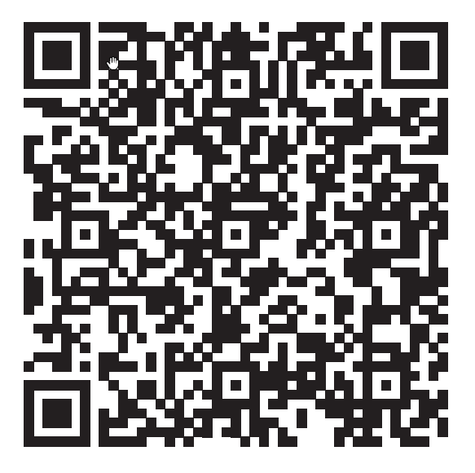

15
СЕРВИС «ПРОИЗВОДСТВЕННАЯ КООПЕРАЦИЯ И СБЫТ» НА ЦИФРОВОЙ ПЛАТФОРМЕ МСП
Что нужно сделать прямо сейчас ?
Вступить в Реестр промышленных компаний:
Откликнуться на потребности крупных производителей:
1
Зайти на МСП.РФ
Авторизоваться с помощью учетной записи на Госуслугах
В меню «Сервисы» выбрать «Производственная кооперация и сбыт»
Подать заявку на включение в Реестр промышленных компаний
+ А еще можно найти по наименованию продукции/коду ОКПД2 нужного поставщика в своем регионе!
1
Зайти на МСП.РФ
Авторизоваться с помощью учетной записи на Госуслугах
В меню «Сервисы» выбрать «Производственная кооперация и сбыт» и найти подходящую потребность по наименованию товара, коду ОКПД2 или региону поставки
Откликнуться на интересующий запрос и заполнить анкету поставщика
2
2
3
3
4
4

Slide 27
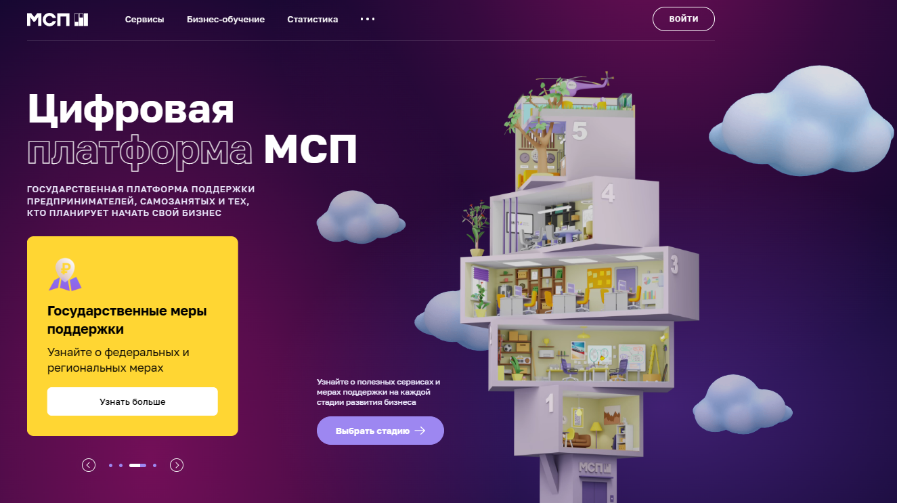

Slide 28
16
Программы поддержки фонда содействия инновациям
Основные программы Фонда
СТАРТ-1 до 4 млн.рублей
СТАРТ-2 до 8 млн.рублей
Бизнес-старт до 12 млн.рублей
fasie.ru
Развитие до 20 млн.рублей
Коммерциализация до 30 млн.рублей
Итоги 2022: поддержано 230 проектов на сумму более 1 млрд руб

Slide 29
Направления конкурсного отбора по программам «СТАРТ-1», «СТАРТ-2»
Н1. Цифровые технологии
Н2. Медицина и технологии здоровьесбережения
Н3. Новые материалы и химические технологии
Н4. Новые приборы и интеллектуальные производственные технологии
Н5. Биотехнологии
Н6. Ресурсосберегающая энергетика
Перечень поднаправлений в разрезе каждого направления представлен
по ссылке: http://fasie.ru/programs/programma-start/#documentu
Предпочтения проектам
по импортозамещению зарубежных технологий (продуктов, услуг)
по созданию новой или модернизации существующей радиоэлектронной аппаратуры и приборов, в том числе медицинских, на доступной электронной компонентной базе
в медицинской сфере

Slide 30

Программа«СТАРТ-1»
Создание новых и поддержка существующих МИП, находящихся на начальной стадии развития
Физические лица и МИП согласно №209-ФЗ
СУММА
до 4 млн. рублей на НИОКР
Софинансирование НЕ требуется
СРОК
12 месяцев
Создан прототип или опытный образец
Создана интеллектуальная собственность (права оформлены на предприятие)
РЕЗУЛЬТАТ
Подать заявку на сайте : https://online.fasie.ru

Slide 31
Программа «СТАРТ-2»
Разработка и освоение производства новой продукции/технологии/услуги с использованием результатов собственных научно-технических исследований, имеющих значительный потенциал коммерциализации
МИП согласно №209-ФЗ
до 8 млн. рублей на НИОКР
Софинансирование не менее 15% от суммы гранта
СУММА
СРОК
12 месяцев
РЕЗУЛЬТАТ
Завершен НИОКР и начата коммерциализация продукции,
услуги
Создана интеллектуальная собственность (права оформлены на предприятие)
Создан сайт предприятия
Подать заявку на сайте : https://online.fasie.ru

Slide 32
Программа «СТАРТ-СОПР»
Создание новых и поддержка существующих МИП, находящихся на начальной стадии развития
Приоритет – используют инфраструктуру поддержки МСП на базе Центров «Мой бизнес» ( центры инжиниринга, ЦКР, технопарки, бизнес-инкубаторы)
Физические лица и МИП согласно №209-ФЗ
СУММА
до 4 млн. рублей на НИОКР
Софинансирование НЕ требуется
СРОК
12 месяцев
РЕЗУЛЬТАТ
Создана интеллектуальная собственность (права оформлены на предприятие)
Подать заявку на сайте : https://online.fasie.ru

Slide 33
Программа «СТАРТ – Цифровые технологии»
Поддержка проектов, соответствующих приоритетным направлениям грантовой поддержки проектов по разработке, применению и коммерциализации российских цифровых решений
Физические лица и МИП согласно №209-ФЗ
СУММА
до 4 млн. рублей на НИОКР
Софинансирование НЕ требуется
СРОК
12 месяцев
Завершен НИОКР
Создана научно-техническая продукция
Подана заявка на регистрацию РИД в РФ или за рубежом
РЕЗУЛЬТАТ
Подать заявку на сайте : https://online.fasie.ru

Slide 34
Программа «СТАРТ – Искусственный интеллект-1»
Создание новых и поддержка существующих МИП, находящихся на начальной стадии развития и работающих в области искусственного интеллекта
Физические лица и МИП согласно №209-ФЗ
СУММА
до 4 млн. рублей на НИОКР
Софинансирование НЕ требуется
СРОК
12 месяцев
Завершен НИОКР
Создана научно-техническая продукция
Подана заявка на регистрацию РИД в РФ или за рубежом
РЕЗУЛЬТАТ
Подать заявку на сайте : https://online.fasie.ru

Slide 35

Программа «РАЗВИТИЕ-ЭЛЕКТРОНИКА»
Поддержка МИП, выполняющих работы в качестве Дизайн-центров ЭКБ и РЭА, реализующих проекты в области проектирования и разработки новых изделий электронной компонентной базы и электронной (радиоэлектронной) продукции (аппаратуры), имеющих перспективу коммерциализации
МИП согласно №209-ФЗ
«ДизайнЦентры - ЭКБ»
«ДизайнЦентры - РЭА»
до 50 млн. рублей
Софинансирование не менее 15% от суммы гранта
до 25 млн. рублей
Софинансирование не менее 15% от суммы гранта
СУММА
СУММА
СРОК
18 - 24 месяца
СРОК
18 - 24 месяца
РЕЗУЛЬТАТ
Создана интеллектуальная собственность (права оформлены на предприятие)
Завершен НИОКР, коммерциализация новой продукции в течении 5 лет
Подать заявку на сайте : https://online.fasie.ru

Slide 36
Программа «Внедрение» - Искусственный интеллект
Поддержка компаний, планирующих внедрение собственных решений в области искусственного интеллекта.
МИП согласно №209-ФЗ
до 50 млн. рублей на НИОКР
СУММА
СРОК
21/27 месяцев
Заключение договора внедрения в течение 9 мес.
Сумма договора не менее
1 млн.руб.
РЕЗУЛЬТАТ
Подать заявку на сайте : https://online.fasie.ru

Slide 37
Российско-Узбекистанский конкурс
Поддержка компаний, выполняющих перспективные разработки и имеющих зарубежных партнеров, за счет взаимодействия получить возможность вывести свою (а также совместно разработанную) продукцию на зарубежные рынки.
МИП согласно №209-ФЗ
до 30 млн. рублей на НИОКР
Софинансирование не менее 50% от суммы гранта
СУММА
СРОК
18/24 месяцев
Завершен НИОКР
Подана заявка на регистрацию РИД в РФ или за рубежом.
РЕЗУЛЬТАТ
Подать заявку на сайте : https://online.fasie.ru

Slide 38
Программа «Коммерциализация - Искусственный интеллект»
Поддержка компаний, ориентированных на разработку и коммерциализацию продуктов, сервисов и решений с использованием технологий искусственного интеллекта
МИП согласно №209-ФЗ
СУММА
до 30 млн. рублей на НИОКР
Софинансирование не менее 20% от суммы гранта
СРОК
12/18 месяцев
Завершен технологический проект
Объем привлеченных внебюджетных средств
Заявление о включении продукции в Единый реестр программ для ЭВМ
РЕЗУЛЬТАТ
Подать заявку на сайте : https://online.fasie.ru

Slide 39


Информация о контактах регионального представителя
ОБРАТИТЬСЯ В ФОНД:
+7 (843) 222-90-60 (доб.№ 124, 129, 280)
A.Salikhov72@yandex.ru
г. Казань, ул.Петербургская, д.28, «Дом предпринимателя»

Slide 40
НО «ГАРАНТИЙНЫЙ ФОНД РЕСПУБЛИКИ ТАТАРСТАН»
ПОРУЧИТЕЛЬСТВО СУБЪЕКТАМ МСП И САМОЗАНЯТЫМ ГРАЖДАНАМ, НЕ РАСПОЛАГАЮЩИМ ДОСТАТОЧНЫМ ЗАЛОГОВЫМ ОБЕСПЕЧЕНИЕМ ПРИ ПОЛУЧЕНИИ КРЕДИТА
УСЛУГИ ЕДИНОГО ЦЕНТРА КРЕДИТОВАНИЯ
Основные условия предоставления поручительств:
- сумма поручительства до 70 млн руб;
- доля поручительства до 70% от суммы кредита, банковской гарантии;
- комиссия 0,5 – 1 % от суммы предоставляемого поручительства
Подбор оптимального кредитного продукта;
Помощь в выборе финансовой организации;
Консультация по подготовке документов;
Безвозмездное оказание услуг

Slide 41
НО «ГАРАНТИЙНЫЙ ФОНД РЕСПУБЛИКИ ТАТАРСТАН»
НАИМЕНОВАНИЕ ПРОДУКТА | МАКСИМАЛЬНЫЙ РАЗМЕР ПОРУЧИТЕЛЬСТВА | МАКСИМАЛЬНАЯ СУММА ПОРУЧИТЕЛЬСТВА | РАЗМЕР ВОЗНАГРАЖДЕНИЯ | ОБЕСПЕЧЕННОСТЬ ОБЯЗАТЕЛЬСТВА
1. Стандартный | 50% | 70 000 000,00 | 1% | 50%
2. Предпринимательство на селе | 70% | 5 000 000,00 | 0,5% | 30%
3. Банковская гарантия | 50% | 70 000 000,00 | 0,5% | 50%
4. Механизм без повторного андеррайтинга | 50% | 25 000 000,00 | 0,75-1% | -
5. Гарантированный экспорт | 60% | 50 000 000,00 | 0,5% | 40%
6. Промышленное развитие | 60% | 50 000 000,00 | 0,75% | 40%
7. Поддержка - 2024 | 50% | 70 000 000,00 | 0,5% | 50%
8. Поддержка СВО | 60% | 3 000 000,00 | 0,5% | 40%

Slide 42

МСП.РФ
Федеральная программа
«Промышленная ипотека»
Цель: покупка недвижимости для осуществления промышленного производства
Для всех отраслей, вне зависимости от статуса МСП
СТАВКА
от 3 до 5% годовых
от 3 млн рублей
до 500 млн рублей
СРОК
7 лет

Slide 43
МСП.РФ
Федеральная программа
«Программа стимулирования кредитования»
Кредиты направлены на приобретение основных средств, пополнения оборотных средств, для рефинансирования кредитов, ранее предоставленных им на инвестиционные или оборотные цели и т.д
Для всех субъектов МСП, соответствующих 209 –ФЗ
Для микропредприятий 19,5 %
Для малых предприятий 19%
Для средних предприятий 18%
СТАВКА
от 3 млн рублей
до 2 млрд рублей
СУММА
СРОК
до 36 месяцев

Slide 44
МСП.РФ
Федеральная программа
Программа субсидирования кредитования (Программа 1764)
Цели:
-Инвестиции
-Развитие предпринимательской деятельности
-Пополнение оборотных средств
-Рефинансирование ранее полученных кредитов
Для субъектов МСП, соответствующих 209 –ФЗ.
Отрасли:
-обрабатывающая промышленность;
-сельское хозяйство
-наука и техника;
-здравоохранение, образование, внутренний туризм;
-оптовая и розничная торговля;
-ресторанный бизнес, бытовые услуги.
Для микропредприятий 15 %
Для малых предприятий 15%
Для средних предприятий 13,5%
СТАВКА
от 500 тыс. рублей
до 2 млрд рублей
СУММА
СРОК
до 10 лет,
из них льготный период – до 5 лет

Slide 45
МСП.РФ
Федеральная программа
Объединенная программа кредитования
Цели:
Инвестиционные
Для субъектов МСП, соответствующих 209 –ФЗ.
Приоритетные отрасли:
- обрабатывающее производство;
- транспортировка и хранение;
- деятельность гостиниц;
- деятельность профессиональная, научная и техническая
- деятельность в области архитектуры и инженерно- технических испытаний
Для микропредприятий до 9 %
Для малых предприятий до 9 %
Для средних предприятий до 7,5%
СТАВКА
от 50 млн рублей
до 2 млрд рублей
СУММА
СРОК
до 10 лет,
из них льготный период – 5 лет

Slide 46
МСП.РФ
Федеральная программа
Льготные кредиты для сельхозтоваропроизводителей
Цели:
Развитие подотраслей растениеводства, животноводства, переработки продукции растениеводства и животноводства
Российские организации и индивидуальные предприниматели, занимающиеся производством и обработкой сельскохозяйственной продукции
СТАВКА
от 1 % до 5 % годовых
СУММА
до 600 млн руб. – на пополнение оборотных
средств;
на инвестиционные цели – ограничений нет
СРОК
до 1 года - на пополнение оборотных средств;
от 2 до 15 лет – на инвестиционные цели

Slide 47
МСП.РФ
Федеральная программа
Кредиты с «Зонтичным» механизмом поручительств АО Корпорации МСП
Цели:
- Инвестиции
- Развитие предпринимательской деятельности
- Пополнение оборотных средств
- Рефинансирование ранее полученных кредитов
Для всех субъектов МСП, соответствующих 209 –ФЗ и самозанятых граждан
СТАВКА
0% (комиссию за поручительство платит банк)
СУММА
до 1 млрд. рублей,
но не более 50% от суммы кредита
СРОК
не более 180 месяцев

Slide 48
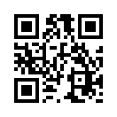
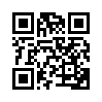






КОНСУЛЬТАЦИИ ПО ФЕДЕРАЛЬНЫМ
МЕРАМ ПОДДЕРЖКИ
УСЛУГИ ЕДИНОГО ЦЕНТРА КРЕДИТОВАНИЯ
Подбор оптимального кредитного продукта;
Помощь в выборе финансовой организации;
Консультация по подготовке документов;
Безвозмездное оказание услуг
8 (843) 293–16–94
8 (903) 061–40–18
info@garfond.ru
garfondrt.ru
https://vk.com/garfondrtru
https://t.me/garfondrt

